Slide 1
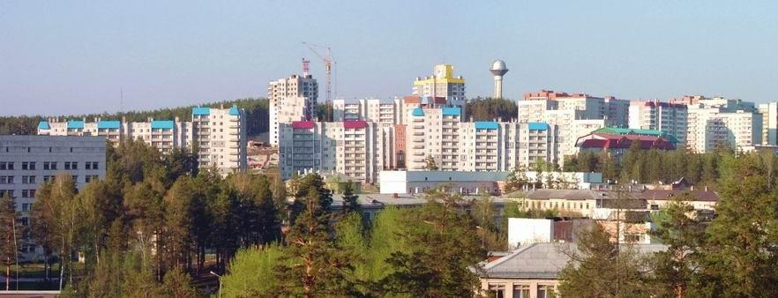
Конкурс лучших муниципальных практик и инициатив
социально-экономического развития в муниципальных образованиях
на территориях присутствия Госкорпорации «Росатом» в 2019 году
КОНКУРС СОЦИАЛЬНОЙ РЕКЛАМЫ
Я хочу в Трехгорный

Slide 2
Территория реализации
Город Трехгорный расположен в западной части Челябинской области в зоне предгорий Урала в двухстах километрах от областного центра - г. Челябинска. Является закрытым административно-территориальным образованием (ЗАТО). По численности населения Трехгорный относится к малым городам России.
Проблема миграции населения Трехгорного и, особенно, отток молодежи из города, является актуальной. Ведь без молодежи, нет будущего.

Slide 3
Описание практики
Проблема миграции населения имеет очень актуальное значение для экономического развития города. Проблему можно решить не только за счет мотивации возвращения на свою малую Родину местных жителей, но и за счет привлечения и закрепления на новом месте жительства специалистов из других городов.
Для решения этих проблем был организован конкурс социальной рекламы «Я хочу в Трехгорный», который стимулирует интерес к проблеме миграции молодежи, предоставляет возможность раскрытия творческого потенциала и авторского взгляда на отображение уникальности, красоты и внутреннего ритма жизни города и объединяет жителей всех возрастных групп вокруг идеи привлечения молодежи в город.
Обозначить всё лучшее, что есть в нашем городе: такую цель преследовали организаторы конкурса социальной рекламы «Я хочу в Трёхгорный». Каждый участник, создав свою работу показывал город совершенно с новой стороны, что стало основополагающим для реализации цели конкурса и достижения социального эффекта.

Slide 4
Цели и задачи практики
ЦЕЛЬ: привлечение средствами информационно-наглядной агитации молодежи и специалистов в город Трехгорный.
ЗАДАЧИ:
1. предоставление участникам Конкурса возможности раскрытия творческого потенциала и авторского взгляда на отображение уникальности, красоты и внутреннего ритма жизни Трехгорного;
2. формирование осознания своей причастности к судьбе города;
3. стимулирование интереса к проблеме миграции молодежи;
объединение общественных сил, жителей всех возрастных групп вокруг идеи привлечения молодежи в город.

Slide 5
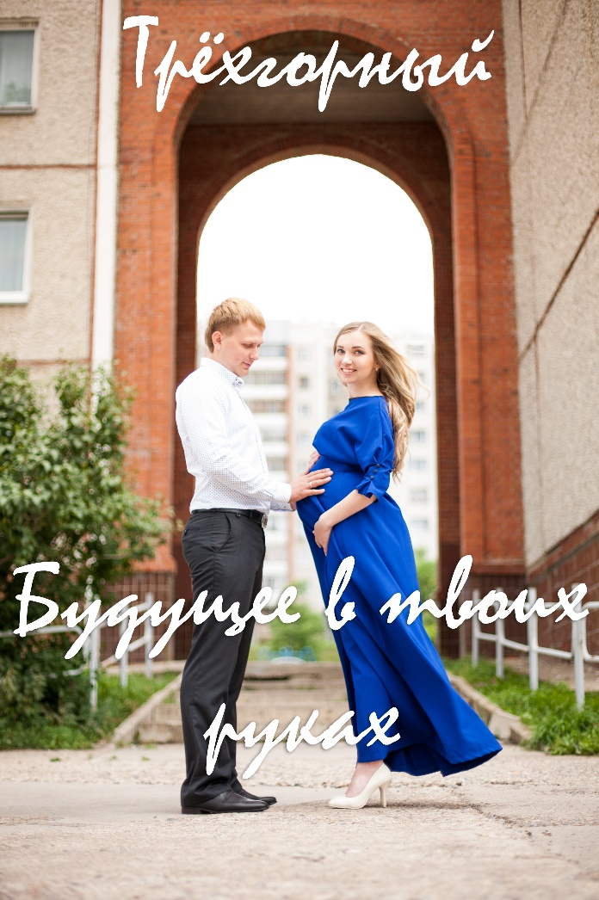
Работы участников конкурса

Slide 6
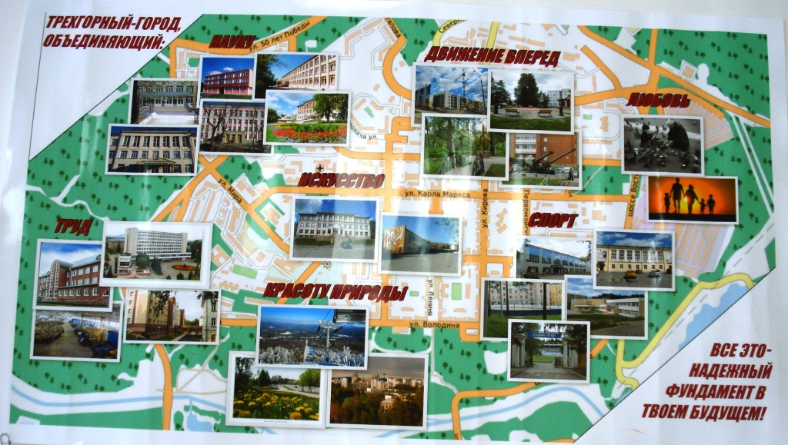
Работы участников конкурса

Slide 7
Достигнутые результаты
 | 2017 год | 2018 год | Результативность
Численность населения | 32355 | 32715 | +360
трудоспособного возраста | 20125 | 20349 | +224
моложе трудоспособного возраста | 5306 | 5365 | +217
старше трудоспособного возраста | 6924 | 7001 | +77
Численность населения Трехгорного городского округа в 2018 году выросла на 360 человек. Количество жителей трудоспособного возраста увеличилось на 224 человека.

Slide 8
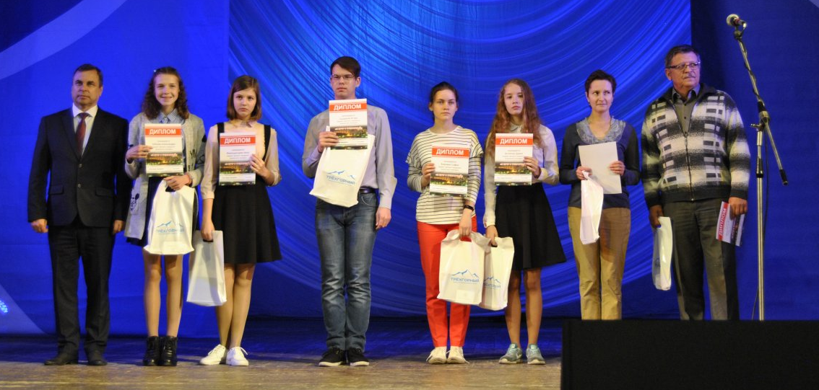
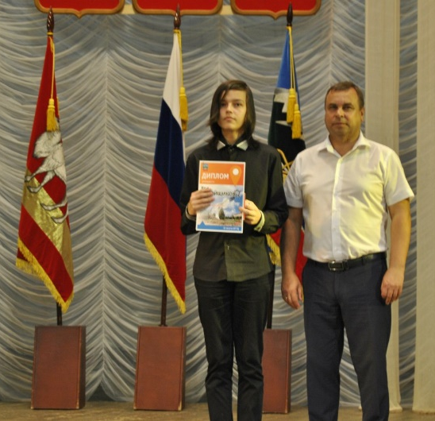
Достигнутые результаты
Победители и финалисты были отмечены Дипломами главы города и памятными сувенирами.

Slide 9
Лидер практики
Ольга Валерьевна Тукмачева работает в библиотеке более 20 лет. В качестве директора - с 1 декабря 2011 года.
Ольга Валерьевна - профессионал высокого класса. Под ее руководством библиотека успешно развивается как центр интеллектуального досуга и общения горожан. Благодаря её высокому профессионализму, требовательности и ответственности успешно реализуются многие творческие программы библиотеки, четко и грамотно ведется совместная работа с учреждениями города, творческими союзами, СМИ.
Ольга Валерьевна Тукмачева - лауреат премии им. В.П. Сапронова Челябинской государственной академии культуры и искусства в номинации «Информационная и книжная культуры». Награждена Дипломом лауреата премии Законодательного Собрания Челябинской области в социальной сфере. Эту награду она получила за значительный вклад в развитие культуры и искусства.

Slide 10
Заключение
Социальная реклама является важнейшим видом социальных коммуникаций. С помощью социальной рекламы можно влиять на отношение людей к различным социальным проблемам, а также на их поведение. Конкурс социальной рекламы «Я хочу в Трехгорный» привлек внимание к проблеме миграции молодежи из города и объединил общественные силы, жителей всех возрастных групп вокруг идеи привлечения молодых людей в город..
Результатом Конкурса стал приток иногородних студентов в учебные заведения города, трудоустройство молодых специалистов в учреждения и на предприятия Трехгорного. Первый шаг по решению проблемы сделан!

